Slide 1
Энергетический обмен
Подготовила Тонкошкур Светлана Владимировна
учитель биологии высшей квалификационной категории МОБУ «Лицей Соль-Илецкого городского округа»

Slide 2
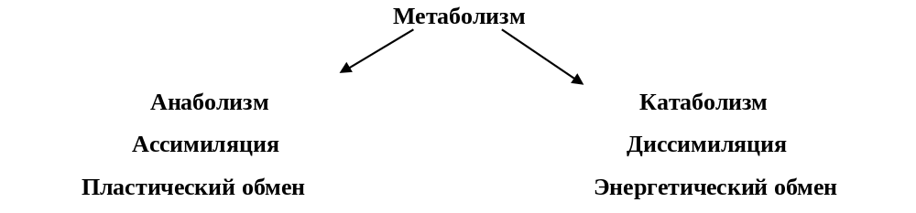
Обмен веществ
Биологический синтез сложных веществ из простых (поступающих в клетку извне).
Реакции идут с использованием энергии образующейся в результате катаболизма.
Интенсивно происходит в процессе роста организма:
Фотосинтез;
Синтез белка.
Ферментативное расщепление (гликолиз, окисление) сложных органических соединений на простые.
Реакции идут с выделением энергии (АТФ), которая используется:
Поддержание жизненных процессов;
Определенную работу, биосинтез, активный транспорт, мышечные сокращения.

Slide 3
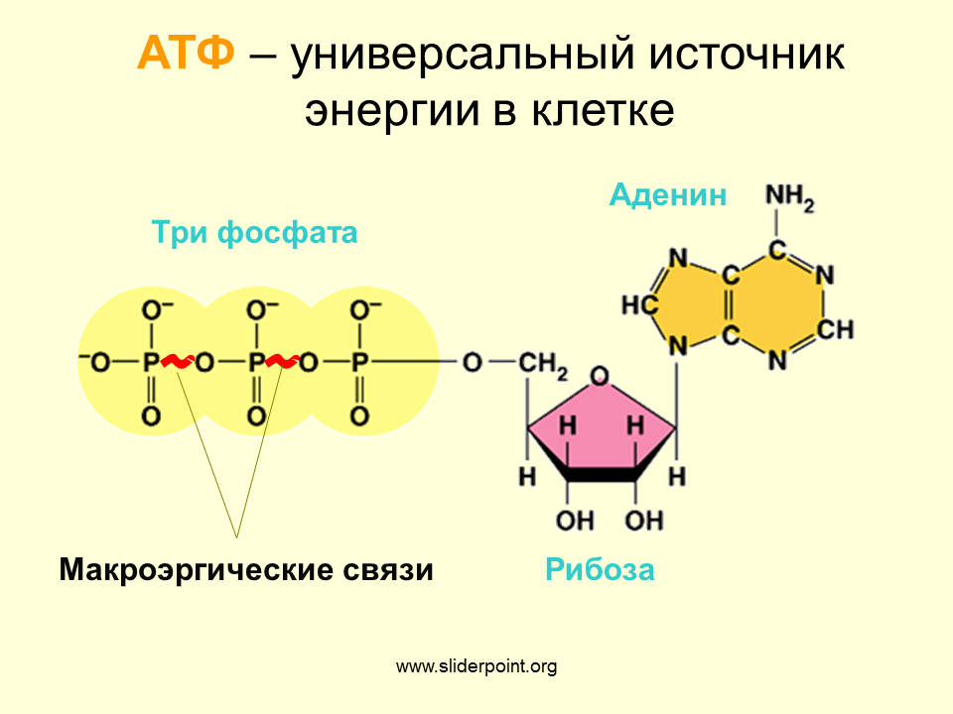

Slide 4
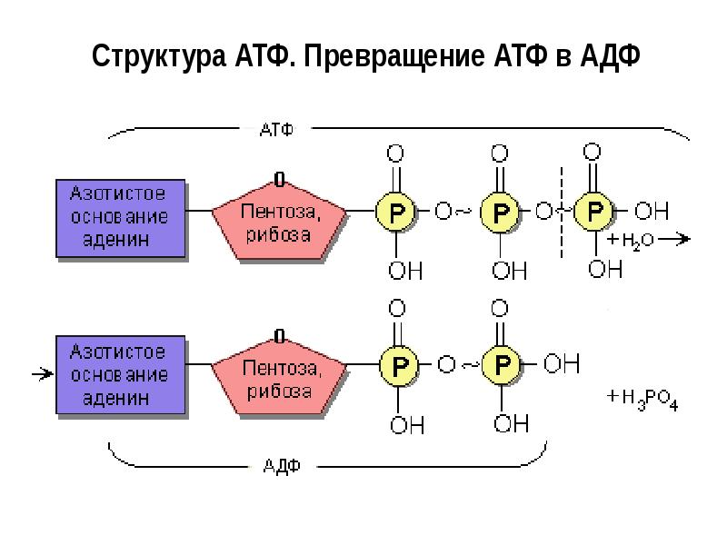

Slide 5
Энергетический обмен и его этапы
Организмы
Аэробы Анаэробы
+О₂ -О₂
3 этапа энергетического 2 этапа энергетического
обмена обмена

Slide 6
Этапы энергетического обмена
Подготовительный
Кислородный (аэробный)
Бескислородный (анаэробный)

Slide 7
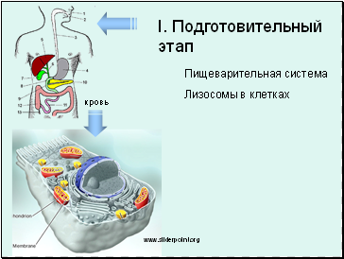

Slide 8
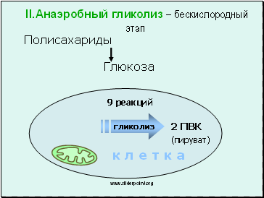

Slide 9
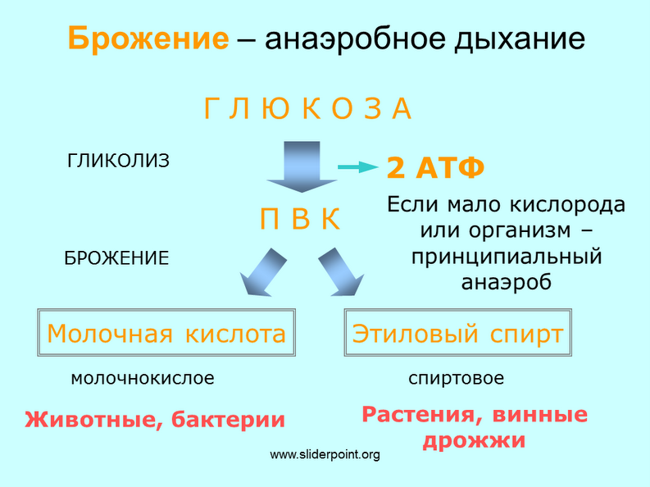

Slide 10
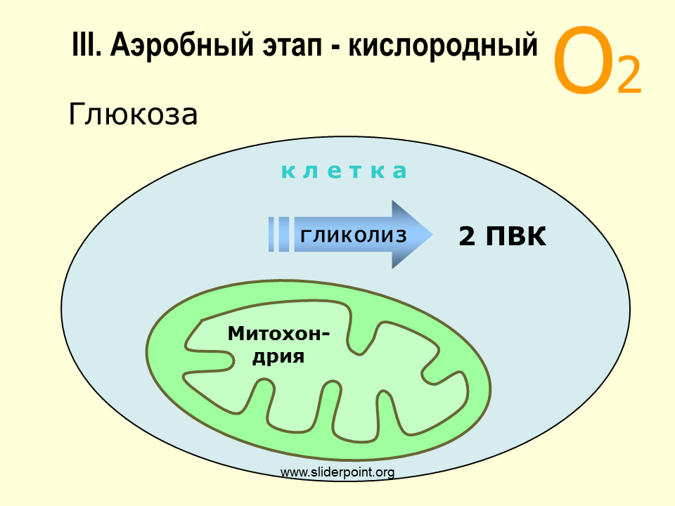

Slide 11
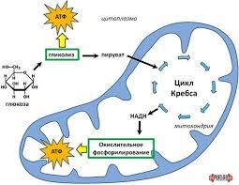

Slide 12
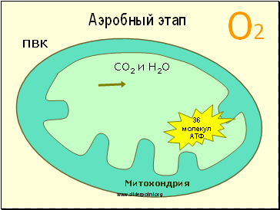

Slide 13
Суммарная реакция расщепления глюкозы до углекислого газа и воды выглядит следующим образом:
С₆Н₁₂О₆ + 6О₂ +38 АДФ+38Ф→ 6СО₂ + 6Н₂О + 38АТФ + Q_{т},
где Q_{т} — тепловая энергия.

Slide 14
Ответьте на вопросы
Ответить на вопросы:
Дайте определение метаболизма.
Что такое диссимиляция?
Где происходят реакции подготовительного этапа?
Что происходит на подготовительном этапе энергетического обмена с белками, жирами, углеводами?
Что происходит с энергией, которая выделяется в реакциях подготовительного этапа?
Назовите единый, универсальный источник энергообеспечения клетки.
Дайте полное название АТФ.
Что образуется в результате бескислородного расщепления при молочнокислом брожении?
Что произойдёт если осуществление кислородного процесса в клетке затруднено или невозможно?
Какие условия необходимы для осуществления кислородного процесса?
Перечислите названия третьего этапа энергетического обмена.
Сколько молекул АТФ образуется при полном расщеплении 1 молекулы глюкозы?
Какой процесс (этап) более эффективен и почему?
Запишите формулу биологического окисления.

